Slide 1
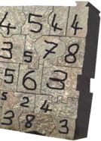


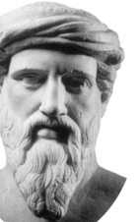

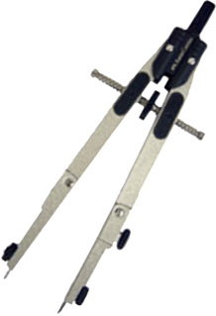




Desigualdades e Inecuaciones

Slide 2


APRENDIZAJES ESPERADOS
  Aplicar las propiedades de las desigualdades en las resolución de ejercicios.
  Representar soluciones de una inecuación a través de intervalos, conjuntos y representación gráfica.
  Resolver sistemas de inecuaciones lineales con una incógnita.

Slide 3
Contenidos
Desigualdades
1.1 Definición
1.2 Propiedades
2. Intervalos
2.1 Intervalo abierto
2.2 Intervalo cerrado
2.3 Intervalo semi-abierto o semi-cerrado
2.4 Intervalos indeterminados
3. Inecuaciones lineales

Slide 4
1. Desigualdades
1.1. Definición:
Una desigualdad es una comparación entre "a" y "b" tal que:
a > b Se lee "a" mayor que "b", cuando la diferencia
a - b es positiva
a < b Se lee "a" menor que "b", cuando la diferencia
a - b es negativa.
La simbología utilizada es:
< Menor que
> Mayor que
≤ Menor o igual que
≥ Mayor o igual que

Slide 5
1.2. Propiedades
  Una desigualdad mantiene su sentido cuando se suma o se
  resta un mismo número a cada miembro de la desigualdad.
Ejemplos:
a)
Si sumamos m a ambos miembros de la desigualdad,
a ≤ b
resulta:
a + m ≤ b + m
b)
5 < 8
(Sumando 2 a cada lado de la desigualdad)
5 + 2 < 8 + 2
7 < 10
c)
12 > 8
(Restando 3 a cada lado de la desigualdad)
12 - 3 > 8 - 3
9 > 5

Slide 6
  Una desigualdad mantiene su sentido cuando se multiplican sus dos miembros por un mismo factor positivo, o se dividen por un mismo divisor, también positivo.
Ejemplos:
a)
3
<
6
(Multiplicando por 2 cada lado de la desigualdad)
7
5
3
∙ 2
<
6
∙ 2
7
5
6
<
12
7
5
b)
160 > 24
(Dividiendo por 8 cada lado de la desigualdad)
160
>
24
8
8
20 > 3

Slide 7
  Una desigualdad cambia de sentido cuando se multiplican sus dos miembros por un mismo factor negativo, o se dividen por un mismo divisor, también negativo.
Ejemplos:
a)
3
<
6
(Multiplicando por -2 cada lado de la desigualdad)
7
5
3
∙ -2
>
6
∙ -2
7
5
-6
>
-12
7
5
b)
160 > 24
(Dividiendo por -8 cada lado de la desigualdad)
160
<
24
-8
-8
-20 < -3

Slide 8
  Si los dos miembros de una desigualdad son positivos y se elevan a la misma potencia, la desigualdad no cambia de sentido.
Ejemplo:
7 < 10
(Elevando al cubo cada miembro)
7³ < 10³
343 < 1.000
  Si los dos miembros de una desigualdad son negativos y se elevan a una potencia de grado impar, no cambia el sentido de la desigualdad; sin embargo, si el grado de la
  potencia es par, cambia de sentido.
Ejemplos:
a)
-3 > -6
/( )³
b)
-8 < -4
/( )²
(-3)³ > (-6)³
(-8)² > (-4)²
-27 > -216
64 > 16

Slide 9
  Si ambos miembros de una desigualdad son positivos o negativos, y se invierten, es decir, se elevan a -1, la
  desigualdad cambia de sentido.
Ejemplos:
-5 < -2
/( )⁻¹
3
<
6
/( )⁻¹
7
5
(-5)⁻¹ > (-2)⁻¹
3
⁻¹
6
⁻¹
-1
-1
>
>
7
5
5
2
7
>
5
3
6

Slide 10

2. Intervalos
Los intervalos son subconjuntos de los números reales que se pueden representar gráficamente en la recta numérica.
2.1. Intervalo abierto
] a,b [ = { x Є IR / a < x < b }
Incluye a todos los reales comprendidos entre a y b, sin incluir a “a”, ni “b”.
Gráficamente:
-∞
+∞
a
b
Observación: ] a,b [ = (a,b)

Slide 11
2.2. Intervalo cerrado
[ a,b ] = { x Є IR / a ≤ x ≤ b }
Incluye a todos los reales comprendidos entre a y b, incluyendo a “a” y “b”.
Gráficamente:
-∞
+∞
a
b

Slide 12
2.3. Intervalo semi-abierto o semi-cerrado
I. [ a,b [ = { x Є IR / a ≤ x < b }
Incluye a todos los reales comprendidos entre a y b, incluyendo a “a” pero no a “b”.
Gráficamente:
-∞
+∞
a
b
II. ] a,b ] = { x Є IR / a < x ≤ b }
Incluye a todos los reales comprendidos entre a y b, no incluyendo a “a”, pero sí a “b”.
Gráficamente:
-∞
+∞
a
b

Slide 13
2.4. Intervalos indeterminados
I. [ a,+∞ [ = { x Є IR / x ≥ a }
Incluye a todos los reales mayores o iguales que “a”
-∞
+∞
a
II. ] a,+∞ [ = { x Є IR / x > a }
Incluye a todos los reales mayores que “a”
-∞
+∞
a

Slide 14
III. ]-∞, b ] = { x Є IR / x ≤ b }
Incluye a todos los reales menores o iguales que “b”
-∞
+∞
b
IV. ]-∞, b [ = { x Є IR / x < b }
Incluye a todos los reales menores que “b”
-∞
+∞
b

Slide 15
V. ]-∞, +∞ [ = IR
-∞
+∞
IR
El infinito nunca se incluye dentro de un intervalo y además nunca se escribe en la desigualdad.

Slide 16
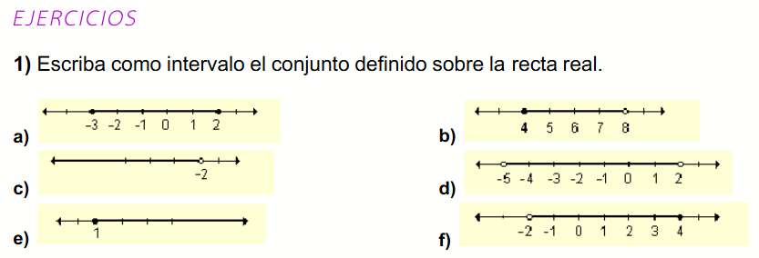
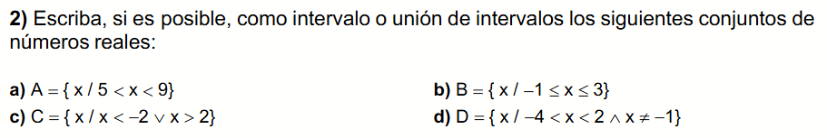
3. Actividad

Slide 17
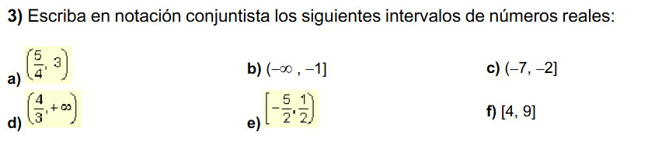
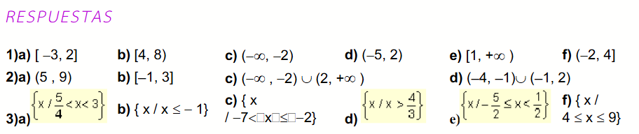

Slide 18
3. Inecuación lineal
Corresponde a una desigualdad condicionada, es decir, se busca el conjunto de valores que al reemplazarlos en la variable, cumpla con la desigualdad.
Ejemplos:
a)
7
La expresión representa un número real si:
√5-x
5 - x > 0
5 > x
x es un número real menor que 5,
o bien, x Є ] -∞, 5 [
Gráficamente:
-∞
+∞
5

Slide 19
b)
6x -2
≥
x
1
(Multiplicando por 10)
-
5
2
10 ∙
6x -2
≥
10 ∙
x
10
(Simplificando)
-
5
2
2(6x – 2) ≥ 5x - 10
(Desarrollando)
12x – 4 ≥ 5x - 10
12x – 5x ≥ 4 - 10
7x ≥ -6
x ≥ -6
7

Slide 20
c)
7x – 8 ≥ 4x – 16 + 3x + 4
7x – 8 ≥ 7x - 12
– 8 ≥ - 12
En este caso, la incógnita se ha eliminado. Sin embargo, la desigualdad resultante es verdadera. Esto significa que la inecuación se cumple para cualquier x en los reales.
Gráficamente:
-∞
+∞
IR

Slide 21
d)
6x + 11
<
3x / ∙ 2
2
6x + 11 < 6x
11 < 0
En este caso, la incógnita también se ha eliminado; pero la desigualdad resultante es FALSA.
Esto significa que la desigualdad no se cumple, ya que NO existe un x real que satisfaga la inecuación.
El conjunto solución de la inecuación es el conjunto vacío:

Slide 22
Cómo se resuelven las inecuaciones

Slide 23
Ejemplo 1: Resuelve y traza la gráfica
4x – 4 ≤ 8
4x ≤ 8 + 4
4x ≤ 12
4x ≤ 12
4 4
x ≤ 3
-4 -3 -2 -1 0 1 2 ₃ ₄

Slide 24
Ejemplo 2: Resuelve y traza la gráfica
-2x + 8 ≥ 6
-2x ≥ 6 – 8
-2x ≥ -2
-2x ≥ -2
-2 -2
x ≤ 1
-4 -3 -2 -1 0 1 2 ₃ ₄

Slide 25
Ejemplo 3: Resuelve y traza la gráfica
1 < x - 8 < 4
1 + 8 < x < 4 + 8
9 < x < 12
6 7 8 9 10 11 12 ₁₃ ₁₄

Slide 26
Ejemplo 4: Resuelve y traza la gráfica
25 > -5x > 10
25 > -5x > 10
-5 -5 -5
-5 < x < -2
-6 -5 -4 -3 -2 -1 0 ₁ ₂

Slide 27
Ejemplo 5: Resuelve y traza la gráfica
2 ≤ 2x + 6 ≤ 4
2 – 6 ≤ 2x ≤ 4 – 6
-4 ≤ 2x ≤ - 2
-4 ≤ 2x ≤ - 2
2 2 2
-2 ≤ x ≤ -1
-6 -5 -4 -3 -2 -1 0 ₁ ₂

Slide 28
Ejercicio de Aplicación

Slide 29
Resuelve las siguientes inecuaciones y traza la gráfica.
1. x + 3 -1
2. 3 (x – 2) 5x + 8
3. ½ (4x + 14) < 3x – 6
4. 4 – 2y > 2y -3
3 3
5. 1 < x + 5 < 7
6. -3 2x – 7 < 7

Slide 30
Contestaciones de los ejercicios
x ≤ -4
x ≤ -7
x > 13
y < 1.75
-4 < x < 2
2 ≤ x < 7
-9 -8 -7 -6 -5 -4 -3 ₋₂
-11 -10 -9 -8 -7 -6 -5
7 8 9 10 11 12 ₁₃
-2 -1 0 1 2 ₃
-4 -3 -2 -1 0 1 2
0 1 2 3 4 5 6 7 8

Slide 31
Se cumple para todo x mayor o igual que
-6 ,
7
o bien, x Є
-6
,+∞
7
Gráficamente:
-∞
+∞
-6
7

